Slide 1
I Seminário Administrativo do Coren RO
Oficina de levantamento de ações para excelência dos processos de trabalho do Coren RO
Prof. Dr. Marcelo Felipe Moreira Persegona

Slide 2
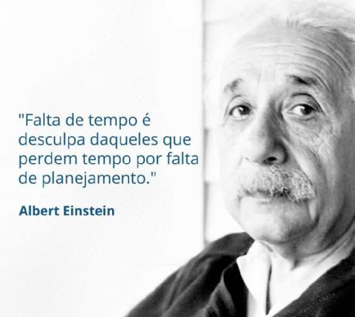

Slide 3
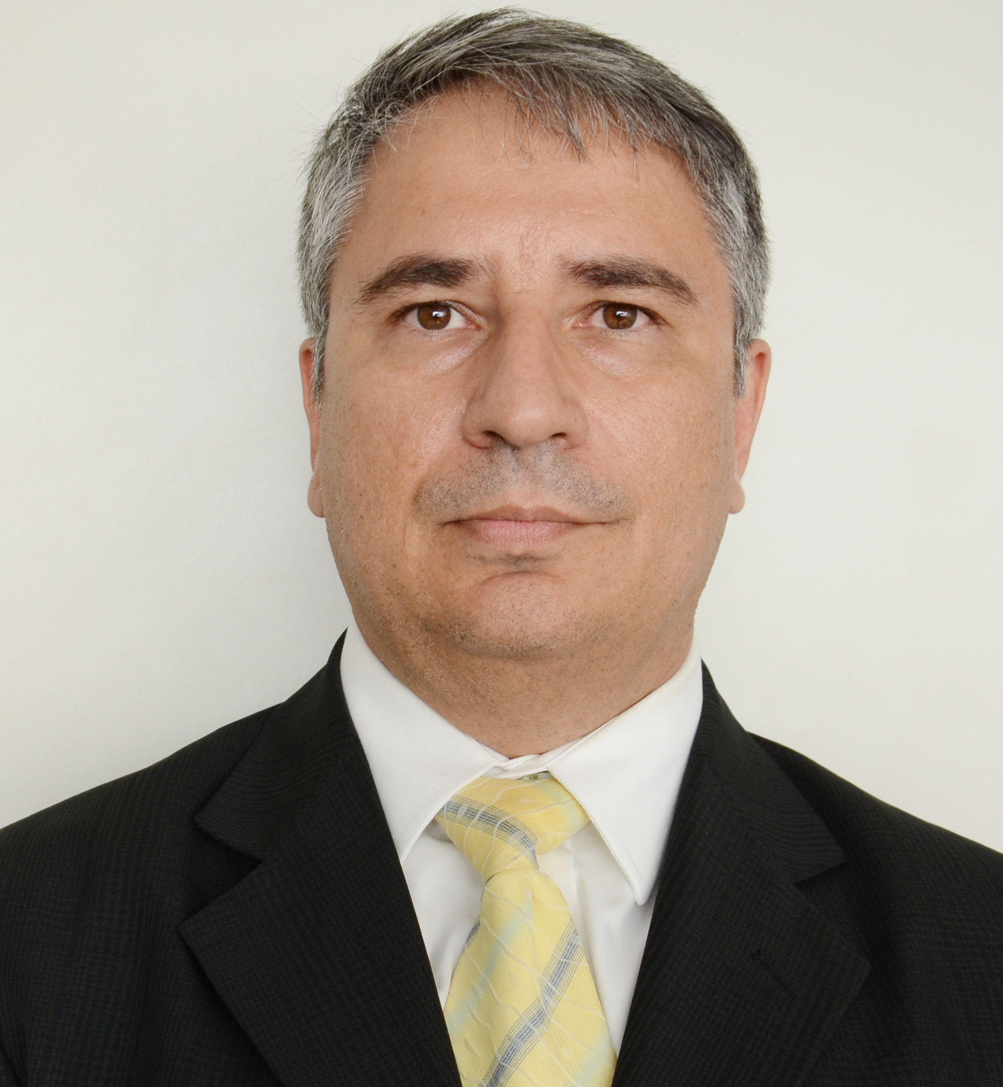
Apresentação
Marcelo Felipe Moreira Persegona possui doutorado em Política e Gestão Ambiental pela Universidade de Brasília - UnB (2010), mestrado em Desenvolvimento Sustentável com ênfase em Política e Gestão de Ciência e Tecnologia pela Universidade de Brasília - UnB (2005) e graduação em Ciência da Computação pela Universidade Católica de Brasília - UCB (1998). Atualmente é professor da Faculdade SENAC, pesquisador da Universidade de Brasília e da American Association for the Advancement of Sciences nos temas de Ciência e Tecnologia e Desenvolvimento Sustentável. No Conselho Federal de Enfermagem exerce o cargo de Assessor de Planejamento. Autor do livro “Os Segredos do Google: como fazer uma pesquisa inteligente na Internet” e coautor do livro “A Grande transformação ambiental: Uma cronologia da dialética Homem-Natureza”. Tem experiência na área de Ciência da Computação e Meio Ambiente, atuando principalmente nos seguintes temas: Gestão do Conhecimento, Gestão da Informação, Tecnologia da Informação e Comunicação, Sistemas de Informações Geográficas (SIG), Planejamento Estratégico, Política e Gestão de Ciência e Tecnologia.
http://lattes.cnpq.br/1124411643731989

Slide 4
Arquitetura de construção de futuro
Metodologia GEOR de Planejamento Estratégico
Delimitar demanda
(SMART)
Plano de Ação
(Simples e Completo)
Canvas de Projeto
(PMBoK)
Esquema Analítico de Projeto
Matriz RACI
Rede Lógica de Atividades de Projeto
Cronograma de Projeto
(Gráfico de Gantt)
Kanban

Slide 5
Por que existem empresas?

Slide 6
Por que existem empresas?
Produtos
Serviços

Slide 7
De onde vem os projetos?

Slide 8
De onde vem os projetos?
Demanda
Necessidade
Oportunidade

Slide 9
Níveis de Planejamento Estratégico
O planejamento pode ser classificado segundo sua amplitude no tempo e/ou na estrutura da organização:
longo
ESTRATÉGICO
GERENCIAL ou SETORIAL
médio
OPERACIONAL
curto

Slide 10
Metodologia de Gestão Estratégica Orientada para Resultados (GEOR)

Slide 11
Metodologia de Gestão Estratégica Orientada para Resultados (GEOR)
O princípio que norteia a Metodologia GEOR é o de alavancar, em curto prazo, a capacidade de produzir e medir benefícios relevantes para a sociedade.
A Metodologia GEOR está implementada em cima de quatro eixos:
foco no cliente,
transparência da gestão,
flexibilidade e
simplicidade.

Slide 12
Metodologia de Gestão Estratégica Orientada para Resultados (GEOR)
Planejar
Executar
Controlar

Slide 13
E como se pensa um produto ou serviço?

Slide 14

Instrumentos de gestão utilizados
Do Planejamento Estratégico à realização dos Contratos
Plano Plurianual
PPA
Planejamento Estratégico Institucional
PEI
Planejamento Estratégico Setorial
PES
Iniciativas Estratégicas
Planos de Ação
Projetos
Contratos

Slide 15
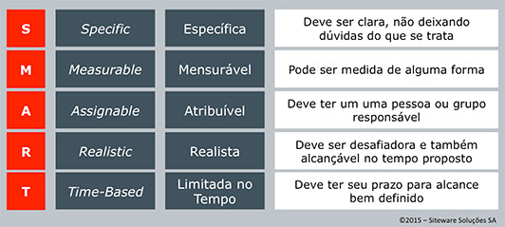
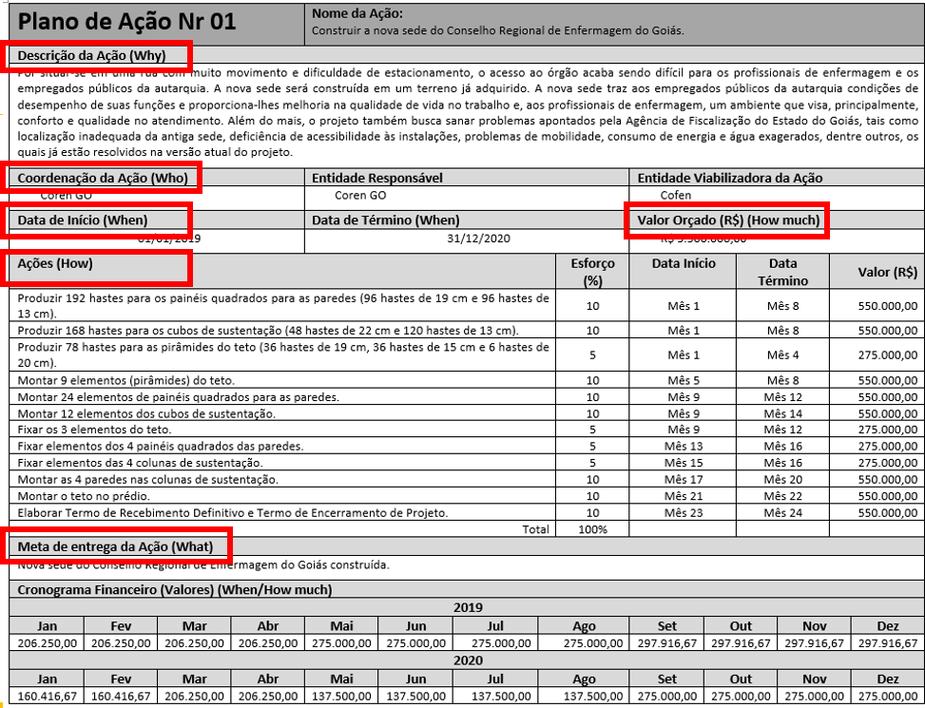
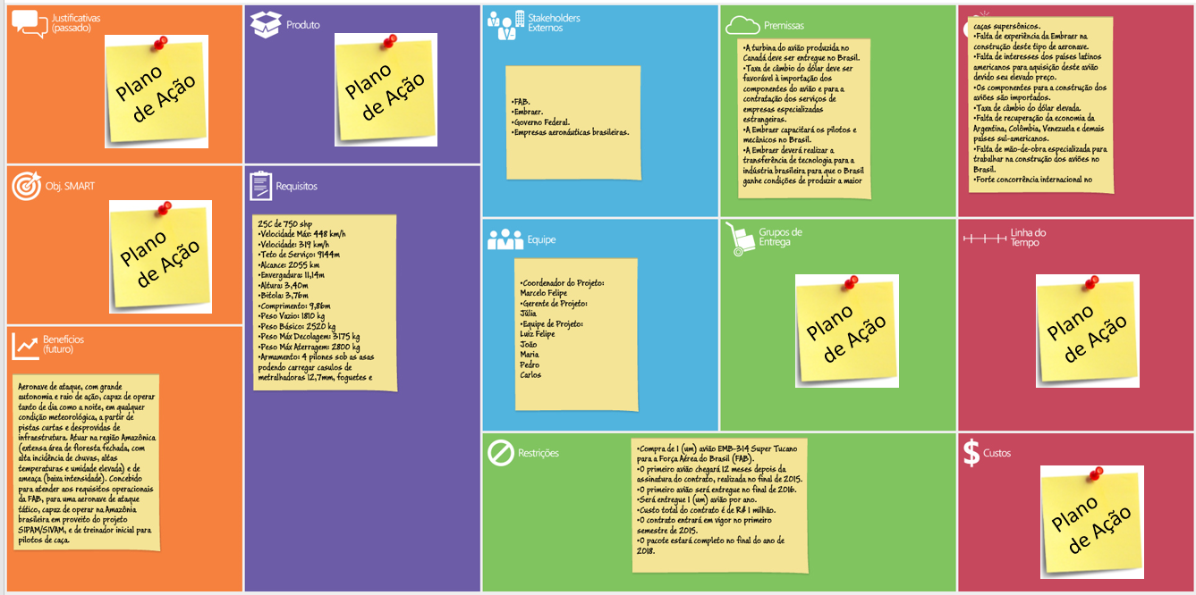
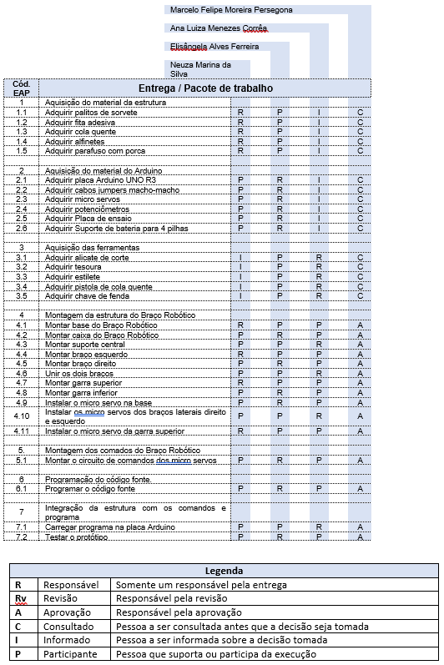
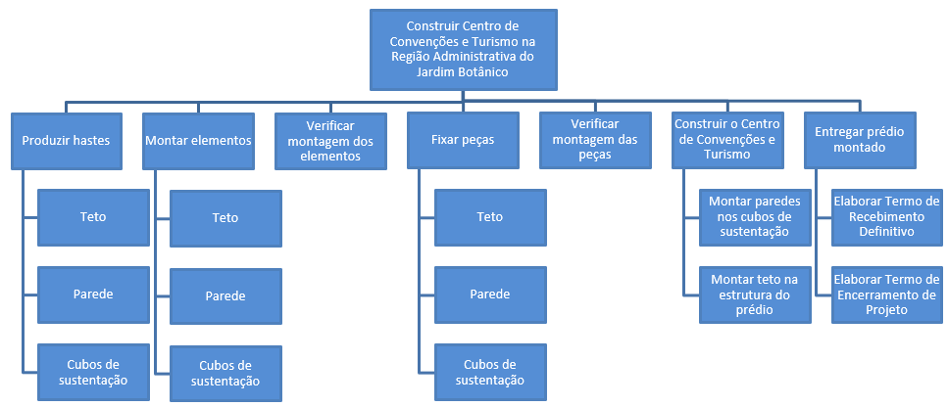
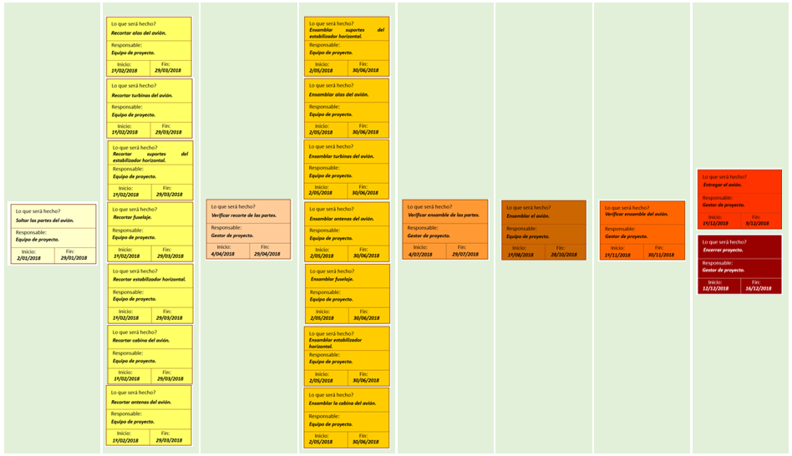
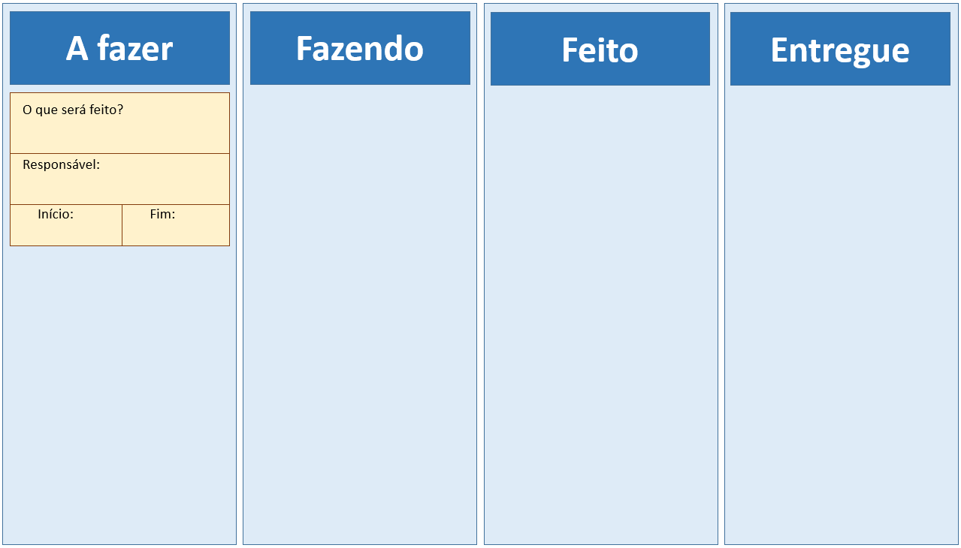
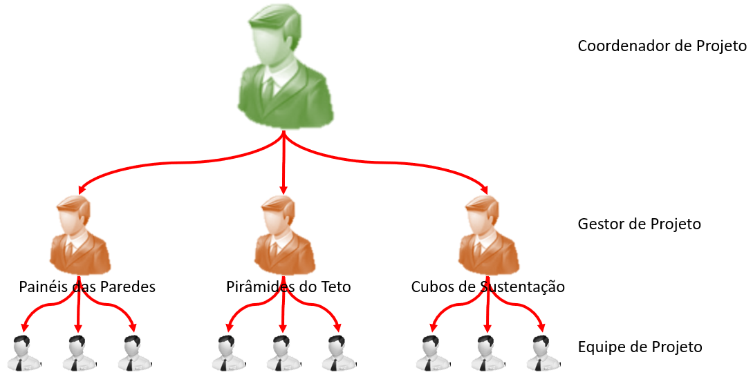
Instrumentos de gestão utilizados

Slide 16
Lógica da utilização das metodologias
Delimitação da Demanda
(O que, Quanto, Quando e Onde)
Metodologia: SMART
Plano de Ação
(Quem, Como e Por que)
Metodologia: 5W2H
Projeto
(Resultado, Requisitos, Benefícios, Premissa, Restrição, Partes Interessadas)
Metodologia: PMI/Canvas de Projeto

Slide 17
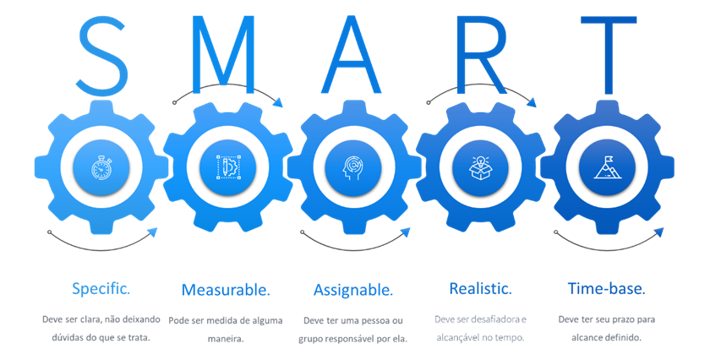
SMART

Slide 18
SMART
SMART é um acrônimo formado pelas iniciais das palavras em inglês: Specific, Measurable, Assignable, Realistic e Time-Base.
Permite elaborar Objetivos Estratégicos/ Iniciativas Estratégicas/ Metas/ Demandas que sigam os critérios acima mencionados, para aumentar as chances de alcançar o resultado almejado, pois eles ajudam a definir onde um projeto quer chegar.
O acrônimo surgiu em 1981, quando o consultor George T. Doran publicou um artigo chamado “There’s a S.M.A.R.T. Way to Write Management’s Goals and Objectives”. No texto, o autor relata que os gestores da época estavam confusos na definição dos seus objetivos e propôs uma metodologia simples para facilitar esta tarefa.
Além disso, o próprio autor esclarece: nem todos os seus objetivos irão atender a todos os cinco critérios.
Mas o ideal é que você consiga atender à maior parte deles.

Slide 19
SMART
S | Specific | Elaborar uma Política de Segurança da Informação para o Cofen
M | Measurable | ao custo de R$ 10.000,00
A | Assignable | pelo Comitê de Tecnologia da Informação
R | Realistic
T | Time-base | no período de 1º a 30 de agosto de 2020
Elaborar uma Política de Segurança da Informação para o Cofen, ao custo de R$ 10.000,00, pelo Comitê de Tecnologia da Informação, no período de 1º a 30 de agosto de 2020.

Slide 20
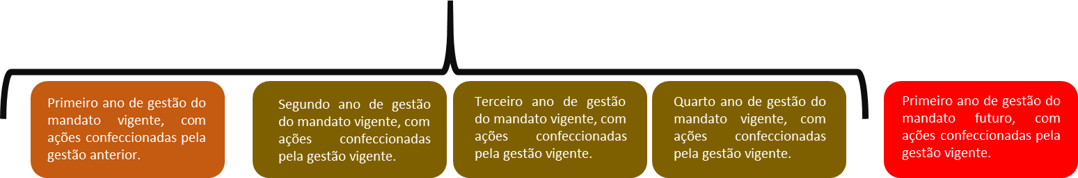
Plano Plurianual (PPA)

Slide 21
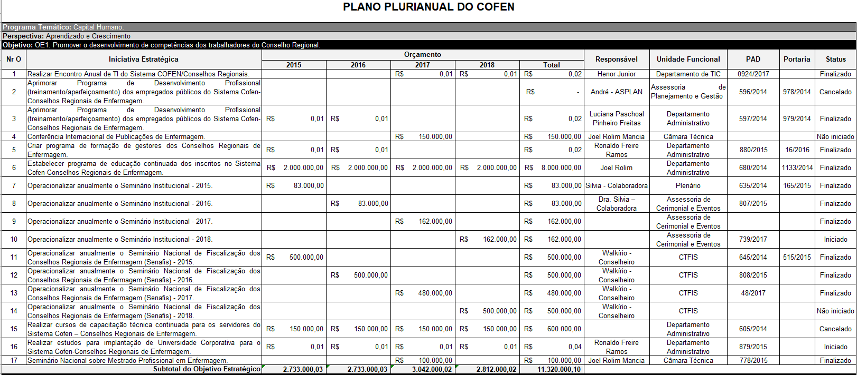
Plano Plurianual (PPA)

Slide 22
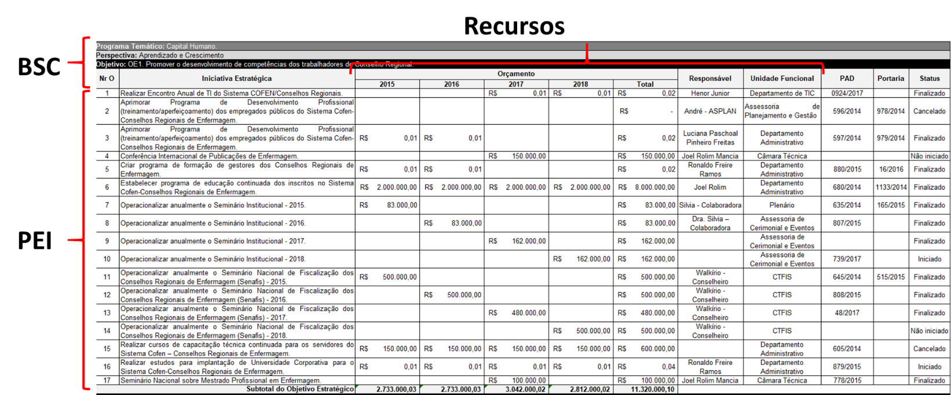
Plano Plurianual (PPA)

Slide 23
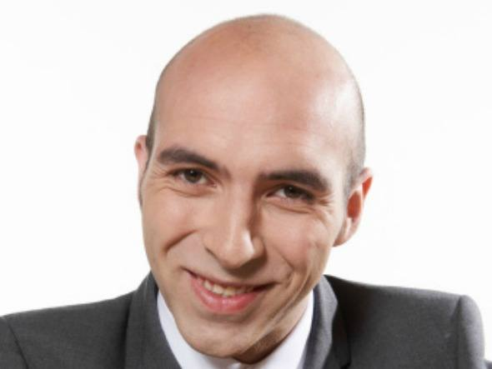



Responsabilidade
Esta é uma história sobre quatro pessoas
Todo Mundo, Alguém, Qualquer Um e Ninguém

Slide 24
Matriz RACI
Todo Mundo, Alguém, Qualquer Um e Ninguém
Havia um importante trabalho a ser feito, e TODO MUNDO tinha certeza que ALGUÉM o faria.
QUALQUER UM poderia tê-lo feito, mas NINGUÉM fez.
ALGUÉM zangou-se porque era um trabalho de TODO MUNDO.
TODO MUNDO pensou que QUALQUER UM poderia fazê-lo, mas NINGUÉM imaginou que TODO MUNDO deixasse de fazê-lo.
No final TODO MUNDO culpou ALGUÉM porque NINGUÉM fez o que QUALQUER UM poderia ter feito.

Slide 25
A importância da Gestão Estratégica
É entender o processo existente e identificar suas falhas para:
Não cometer os erros do passado.
Evitar rejeição dos usuários do processo.
Conhecer melhor os pontos de melhoria.

Slide 26
Visão de 360º
Olhar Panorâmico
  O que a instituição deve fazer para melhorar?
Olhar Interno
  O que a minha Unidade Administrativa deve fazer para melhorar?
Olhar Crítico
  O que foi planejado anteriormente na minha Unidade Administrativa, mas não conseguimos realizar, porém é importante tentar de novo?
Olhar Participativo
  O que outras áreas poderiam fazer para melhorar o Coren?

Slide 27
Apresentação das propostas dos Grupos de Trabalho

Slide 28
Algumas dicas

Slide 29
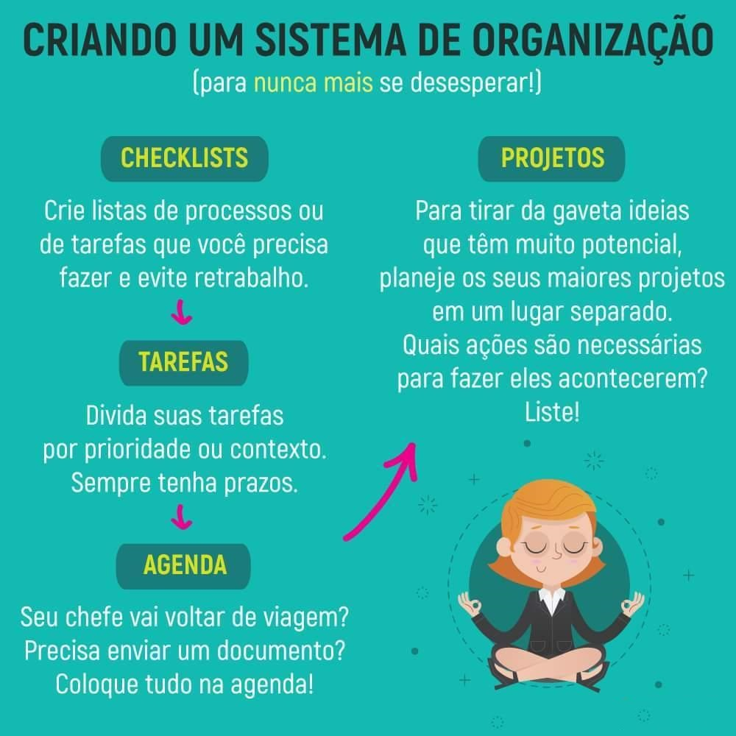

Slide 30
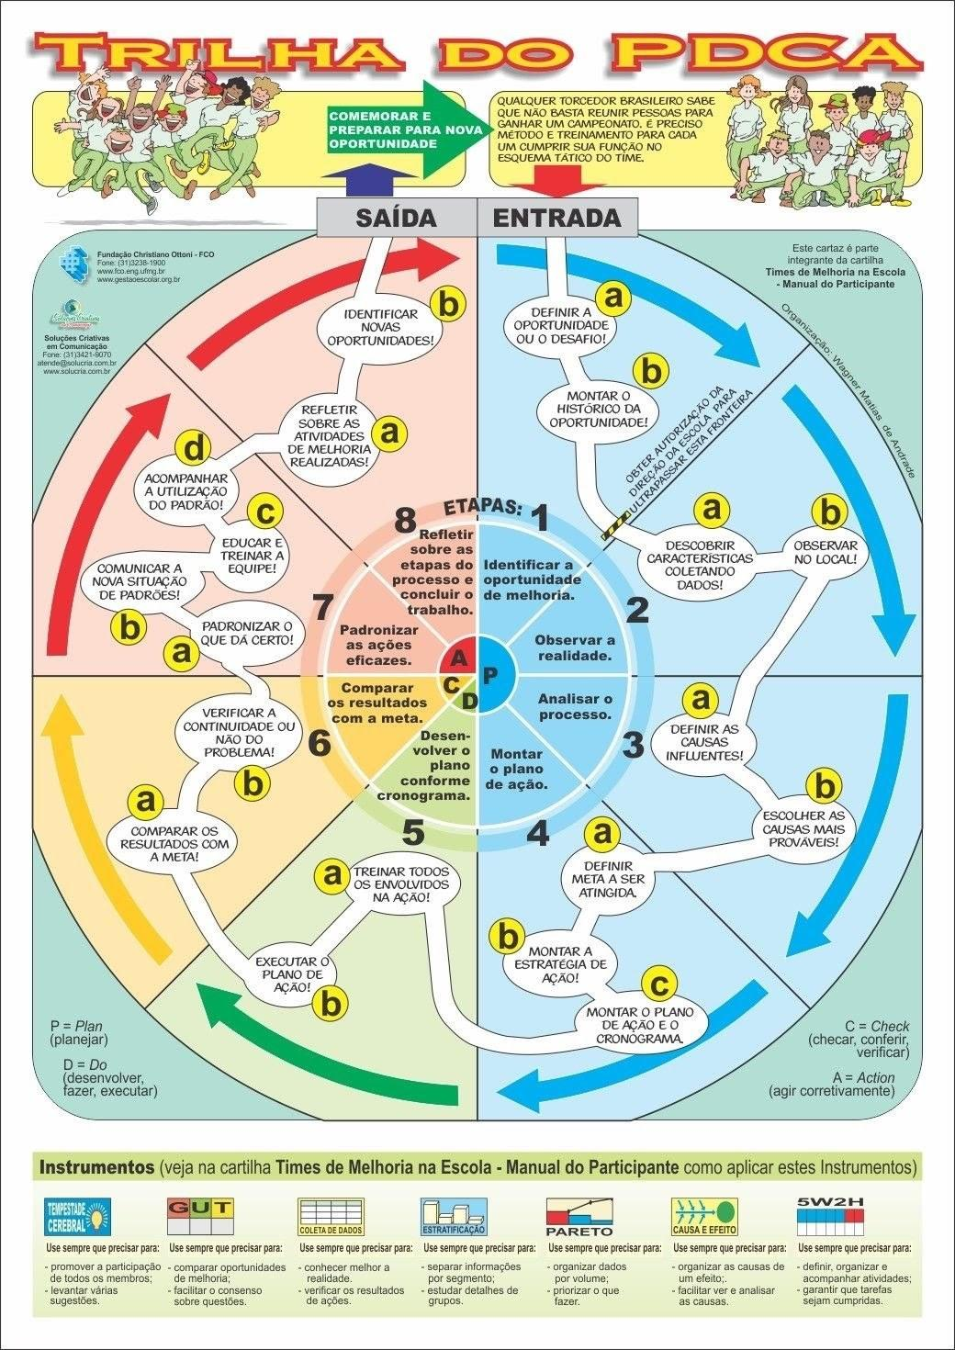

Slide 31
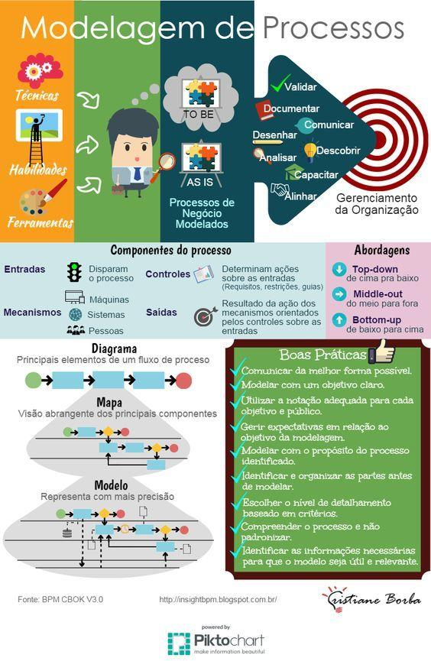

Slide 32


Slide 33
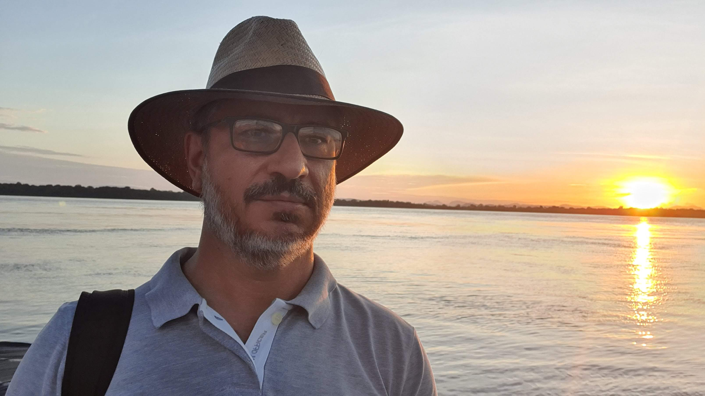
Estamos aqui para fazer a diferença.
Se não, porque estar aqui?

Slide 34
Planejamento Estratégico Institucional
Oficina de levantamento de ações para excelência dos processos de trabalho do Coren RO
Prof. Dr. Marcelo Felipe Moreira Persegona
Assessor de Planejamento e Gestão do Cofen
marcelo.persegona@cofen.gov.br
marcelo.persgona@gmail.com
Brasília/DF, outubro de 2020.

